Slide 1
Costa Rican Household Poverty Level Prediction
Multi-class classification : Tabular data
구현지

Slide 2
Costa Rican Household Poverty Level Prediction
Can you identify which households have the highest need for social welfare assistance?
<코스타리카 가구 빈곤 수준 예측>
> 목표 : 사호 복지 지원이 가장 필요한 가구 식별
<컬럼 설명>
> Target: 소득 수준 그룹 나타내는 변수
- 1=극심한빈곤
- 2=보통빈곤
- 3= 취약가구
- 4=비취약가구
> idhogar: 각 가구에 대한 고유 식별자
> parentesco1:세대주여부
<주의점>
> 가장만 점수를 매기는 데 사용된다 == 가구 단위로 빈곤을 예측
> 동일한 가구의 개인이 서로 다른 레이블을 갖는 오류는 각 가구의 가장에 대한 레이블을 사용
Costa Rican Household Poverty Level Prediction | Kaggle

Slide 3
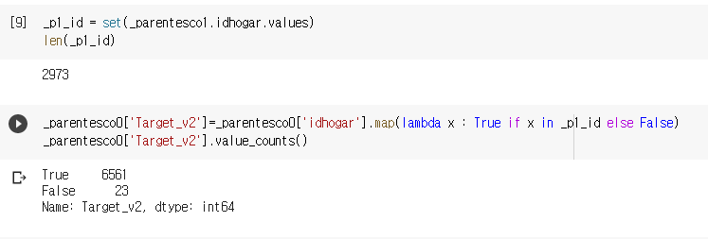

1. 각 가구에 세대주가 포함되지 않은 인원 23명 데이터 제거
2. 각 가구의 개인은 세대주의 소득 수준(Target) 레이블을 가져야 하는 원칙에
140여명이 잘못된 레이블을 갖고 있어 정정

Slide 4
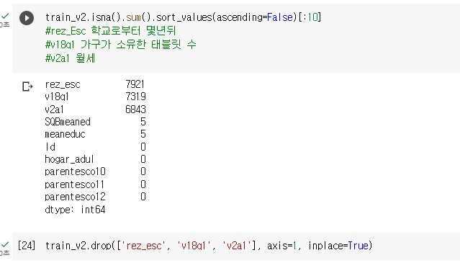
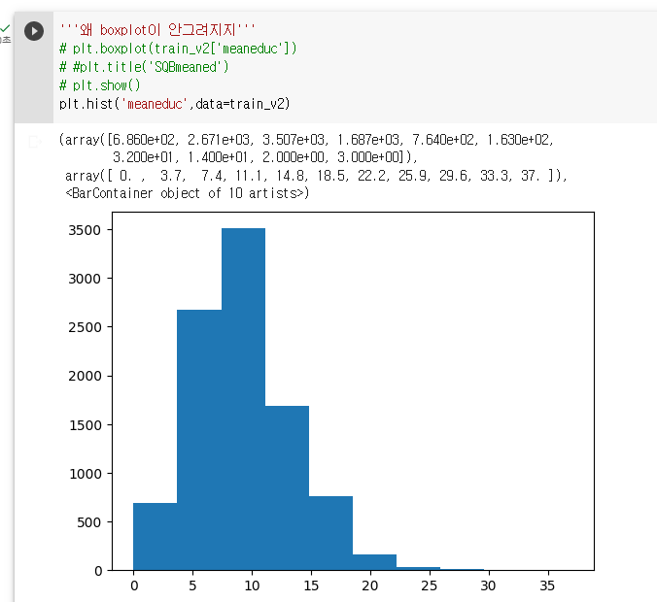
NaN 값 처리
3. 데이터의 절반 이상의 값이 NaN인 컬럼 제외
5. 정규분포에 가까운 종모양 분포를 가진 컬럼은 평균값으로 대체
4. NaN값이 소수인 컬럼 2개에 대해 대체값 탐색

Slide 5
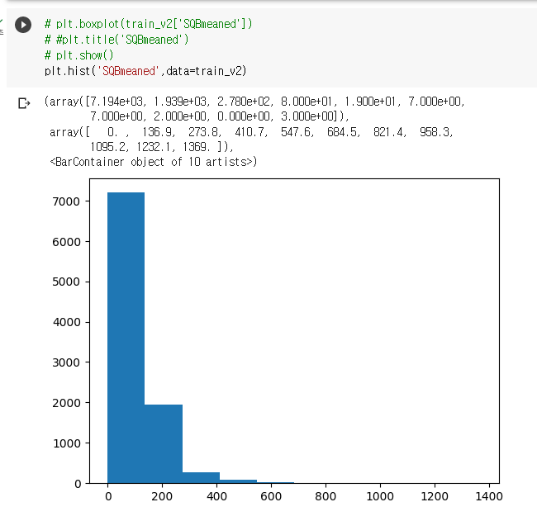
NaN 값 처리
6. 특정 값이 많은 컬럼은 NaN값을 최빈값으로 대체
추천
수치형 변수 -> 평균값, 중앙값
범주형 변수 -> 최빈값

Slide 6
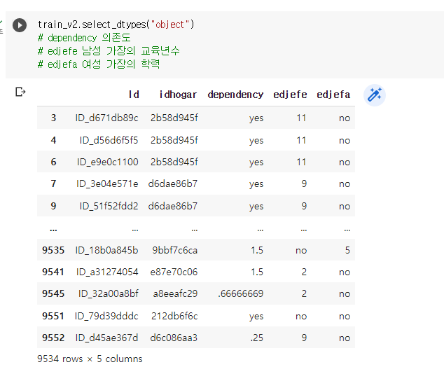
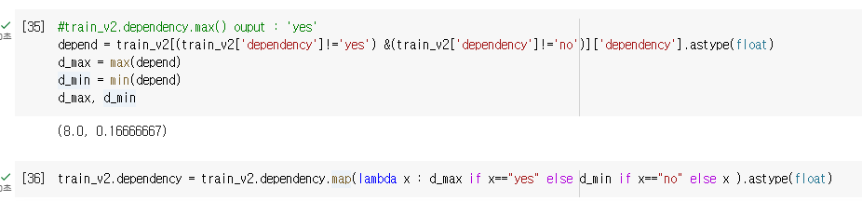
이상치 처리
7. 이상치가 섞인 컬럼 탐색
8. 의존도 변수. yes -> max 값으로, no -> 0 값으로 대체

Slide 7
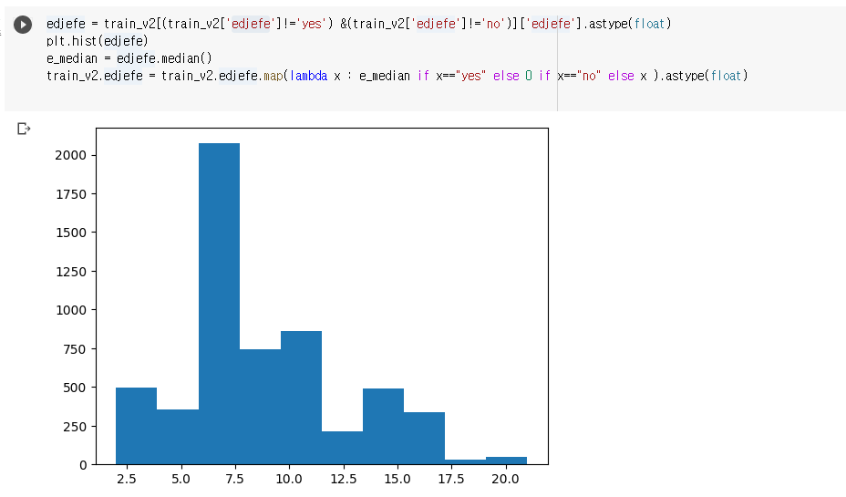
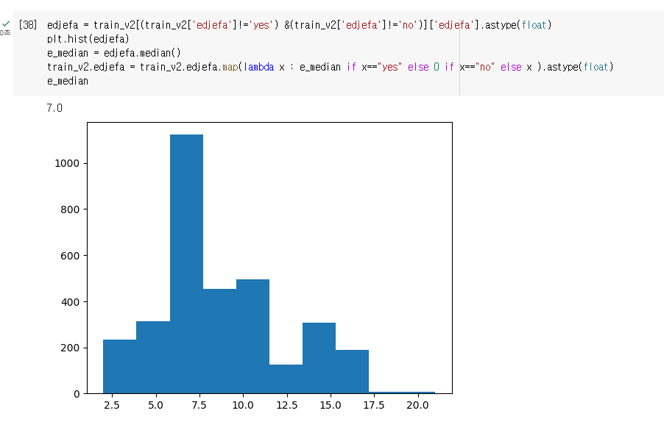
이상치 처리
9. 남성가장의 교육년수 변수. no-> 0, yes-> median 값으로.
10. 여성 가장의 교육년수 변수 no-> 0, yes->median 값으로.

Slide 8
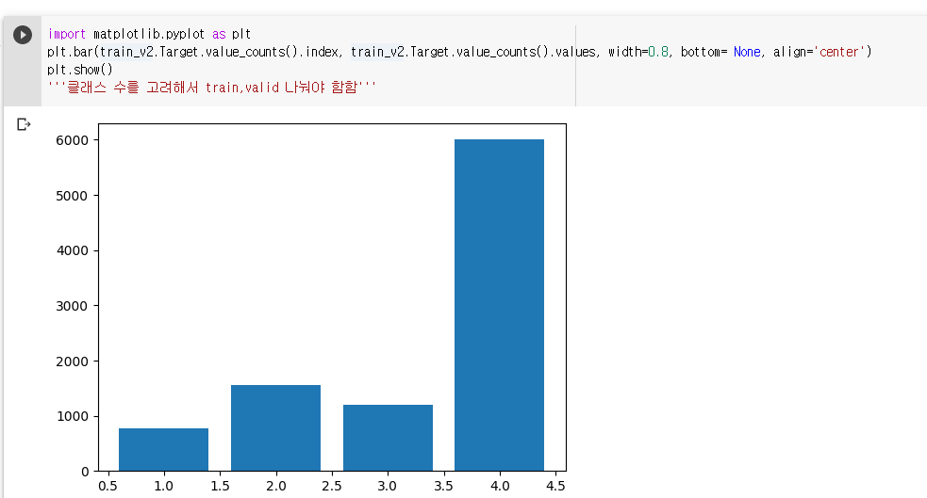
데이터셋 분할
11. 불균형한 클래스를 고려하여 클래스 비율이 균일하게 train, valid 셋을 구분해야함

Slide 9
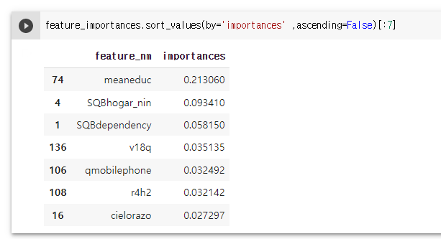
중요변수
상관관계 분석과 의사결정나무 feature_importance_ 로 대략적 파악
<음의 상관관계(<-0.30) >
hogar_nin -0.33
r4t1 -0.32
SQBhogar_nin -0.31
<양의 상관관계(>0.30)>
meaneduc 0.34
escolari 0.31
cielorazo 0.31
SQBescolari 0.30
eviv3 0.30
<Decision Tree의 특성 중요도 >
# meaneduc 성인 평균 교육 기간(18세 이상)
# SQBhogar_nin 가구 내 청소년(0~19세) 수 제곱
# hogar_nin 가구 내 청소년(0~19세) 수
# SQBdependency 의존도 제곱
# v18q 태블릿 소유
# qmobilephone 폰 수
# r4h2 12세 이상의 남성
# r4t112세 이하의 남성
# escolari 학교년수
#cielorazo 천장 있는 집
# SQBescolari 학교년수 제곱
#eviv3 바닥이 좋은 집

Slide 10
다중분류 모델 종류
그밖에도 SGD classifier, DNN등 이 존재한다.
다중분류 모델 | 설명 | 장점 | 단점 | 특징
Softmax Regression | 클래스 k차원의 벡터를 입력받아 각 클래스에 대한 점수를 계산하고 소프트 맥스 함수를 적용해 각 클래스의 확률을 추정한다. |  |  | LogisticRegression()의 multi_class=‘multtinomial’, solver=‘lbfgs’
KNN | 가장 가까운 k개의 데이터 포인트를 찾아 그것들로부터 새로운 데이터 포인트의 범주를 라벨링한다. | 1. 비모수적인 방식을 사용해 결정경계가 매우 불규칙한 분류 상황에서 종종 높은 예측성능을 보인다.
Decision Tree | 특정 기준에 따라 ‘예/아니오’로 답할 수 있는 질문을 통해 가지를 치며 내려가며, 정답에 가장 빨리 도달하는 질문목록들을 학습한다. | 1. 분류 규칙이 명확하여 해석이 쉽다. 2. 입력변수와 목표변수에 연속형 데이터와 범주형 데이터 모두 소화할 수 있다. 3. 선형성과 정규성 등 가정이 필요하지 않아 전처리 과정에 모델의 성능이 큰 영향을 받지 않는다. | 1. 가지치기 방식에도 불구하고 과대적합의 가능성이 높아 일반화 성능이 우수하지 않다. | 가지치기를 통해 트리의 성장을 제한해 과적합 문제를 방지할 수 있다.
Random Forest | 많은 무작위성을 주어 약한 학습기들을 생성한 후 선형 결합하여 최종 학습기를 만든다. | 1. 예측력이 매우 높은 편이다. | 1. 이론적인 설명이나 최종결과에 대한 해석이 어렵다.
Naïve Bayes | 독립적인 속성 값 기준 클래스 분류에 미치는 영향을 측정한다. | 1. 간단하고 빠르다. 2. 노이즈와 결측치에 강하다. 3. 예측을 위한 추정확률을 쉽게 얻을 수 있다. | 1. 모든 특징이 동등하게 중요하며 독립이라고 가정하기에, 가정이 잘못된 경우들이 종종 있다. | 데이터가 많지 않아 빈도주의적 추론의 사용이 마땅치 않거나, 추정의 목적이 미래 예측일때 성능이 좋다.
SVM | 데이터를 두 공간으로 나누되 관측치들에서 초평면까지 가장 짧은 거리인 마진이 가장 큰 분리 초평면을 찾는다. 커널을 사용해 선형 분리 가능하게 조정할 수 있다. |  | 1. 모든 데이터에 적용하기 어렵다 2. 과적합의 문제와 테스트데이터 이상치에 민감할 수 있다. 3. 특성의 스케일에 민감하다. 4. 범주형변수를 독립변수로 사용할수 없다. | C의 크기 따라 오차 허용도가 달라진다.
lbfgs약자: "제한된 메모리 Broyden–Fletcher–Goldfarb–Shanno 알고리즘". Scikit-Learn Library에서 제공하는 솔버 알고리즘 중 하나입니다. 제한된 메모리라는 용어는 단순히 그래디언트 근사치를 암시적으로 나타내는 몇 개의 벡터만 저장한다는 의미입니다 . 상대적으로 작은 데이터 세트 에서 더 잘 수렴 됩니다 .

Slide 11
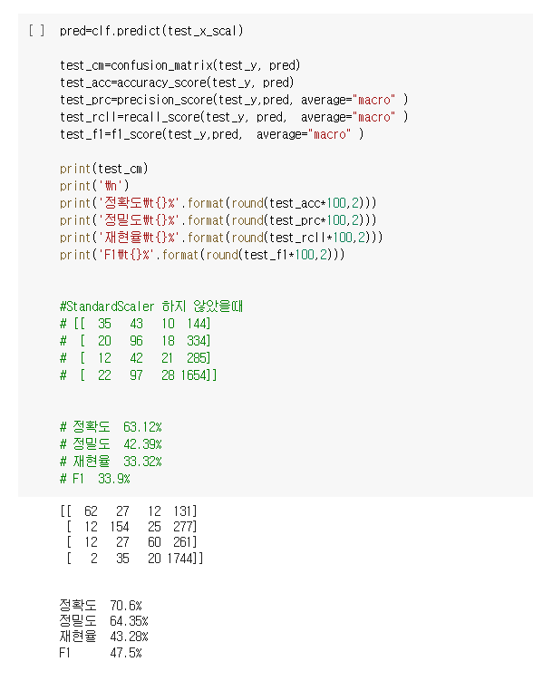
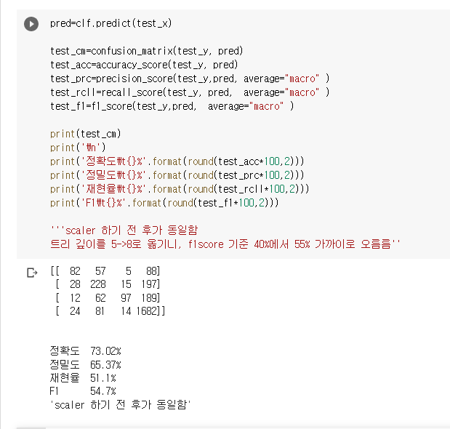
다중분류 성능에 효과적인 전처리
1. 데이터 스케일 조정
2. 모델 인자 숫자 변경
다중분류 모델 | 설명 | 장점
Softmax Regression | c | 정규화 강도의 역수
KNN | n_neighbors | 이웃 수 k
KNN | weights | 각 이웃의 포인트의 가중치 부여 정도. ‘uniform’ : 동일. ‘distance’ 거리의 역수
Decision Tree | max_depth | 트리의 최대 깊이
Random Forest | n_estimators | Randomforest에서 나무의 수
 | min_samples_split | 내부 노드를 분할하는데 필요한 최소 샘플 수
SVM | kernel | 커널 함수의 타입. ‘linear’, ‘poly’, ‘rbf’, ‘precomputed’
 | c | 정규화 강도의 역수

Slide 12
다중분류 모델 종류
실험한 모델 | 설정 인자 | 성능 |  |  |  | 스케일 조정 수혜
 |  | accuracy | precision | recall | F1-score
LogisticRegression | C=10 | 68.68% | 52.63% | 44.34% | 46.26% | 스케일 조정 후 돌아감
SVC | C=0.5 | 72.95% | 84.62% | 45.1% | 49.9% | 효과 O
KNN | n_neighbors=15 | 70.6% | 64.35% | 43.28% | 47.5% | 효과 O
Decision Tree | max_depth=8 | 73.02% | 65.37% | 51.1% | 54.7% | 효과 X
DNN | Dense layer 3개 | 67.62%

Slide 13
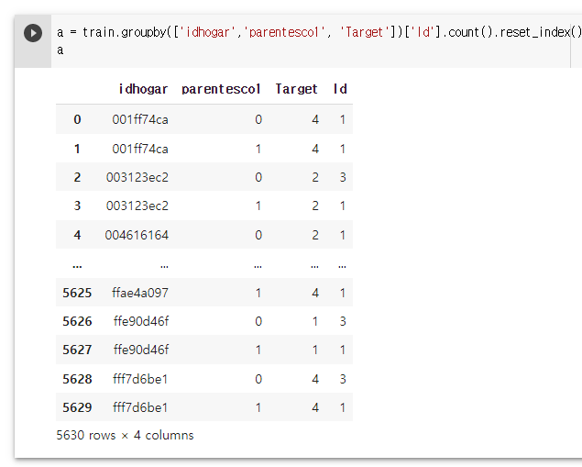
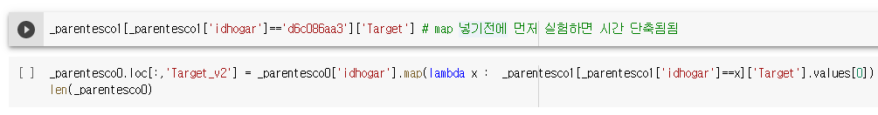
로직
집계 전 알고자 하는 정보 groupby 안에 포함
_parentesco1 = train[train['parentesco1']==1].copy()
_parentesco0 = train[~(train['parentesco1']==1)].copy() # ~ + 1
그룹을 분할 시 값 변경 또는 not(~) 둘 중 하나
map이나 apply 사용 전 먼저 실험하는 습관 들이기

Slide 14
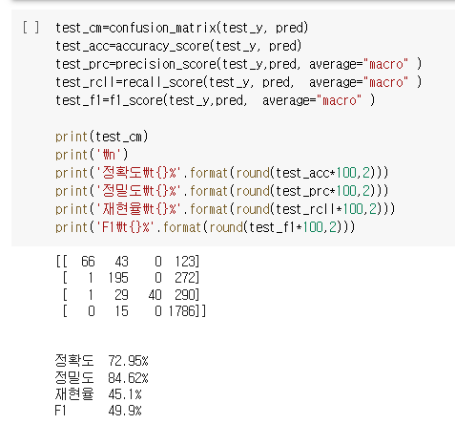

분류 성능지표 average 인자 설정
전처리 중간중간 copy 하거나 변수명 달리하기
deepcopy() 나 변수명
'''macro 평균은 클래스별 f1-점수에 가중치를 주지 않는다. 클래스 크기에 상관없이 모든 클래스를 같은 비중으로 다룬다. weighted 평균은 클래스별 샘플 수로 가중치를 두어 f1-점수의 평균을 계산한다. micro 평균은 모든 클래스의 거짓 양성(FP), 거짓 음성(FN), 진짜 양성(TP)의 총 수를 헤아린 다음 정밀도, 재현율, f1-점수를 이 수치로 계산한다. 각 샘플을 똑같이 간주한다며 micr, 각 클래스를 동일한 비중으로 고려한다면 macro 평균이 좋다.'''

Slide 15
다중분류 기출
27회 대응표본 t-검정
강의 상류와 하류의 생물 다양성 점수에 차이가 있는지 검정하시오.
(단, 같은 강에서 상류와 하류는 서로 독립적이지 않으며, 종속적인 관계에 있다.)
7.1 귀무가설과 대립가설을 세우시오
7.2 검정 통계량과 유의 확률을 구하고, 연구가설 채택여부를 검정하시오.
7.1
귀무가설 : 강의 상류 와 강의 하류의 평균에 차이가 없다.
대립가설 : 강의 상류 와 강의 하류의 평균에 차이가 있다.
step1 : 두개의 표본 집단의 정규성 확인
scipy.stats.shapiro(강의 상류 데이터)
scipy.stats.shapiro(강의 하류 데이터)
step2-1 : 정규성 따를 때
stats.ttest_rel(강의 상류 데이터, 강의 하류 데이터)
step2-2 : 정규성 따르지 않을 때
stats.Wilcoxon(강의 상류 데이터, 강의 하류 데이터)

Slide 16
다중분류 기출
26회 독립표본 t-검정
step1. 모수가 정규성을 띄는지 확인한다.
stats.Shapiro(남자 학생들의 혈압)
stats.Shapiro(여자 학생들의 혈압)
step2-1. 모수가 정규성을 띄지않고 표본이 30개 미만이므로 비모수 통계 기법을 적용한다.
stats.Wilcoxon(남자 학생들의 혈압, 여자 학생들의 혈압)
귀무가설 : 두 모집단간 평균 차이가 없다.
대립가설 : 두 모집간 단 평균 차이가 있다.
step2-2-1 모수가 정규성을 띄므로 등분산성을 먼저 확인한다.
stats.levene(남자 학생들의 혈압, 여자 학생들의 혈압)
귀무가설 : 등분산성을 만족한다.
대립가설 : 등분산성을 만족하지 않는다.
step2-2-2 등분산성을 만족하는 경우, 독립표본 t-test 검정
stats.ttest_ind(남자 학생들의 혈압, 여자 학생들의 혈압,)
남녀 학생들의 평균 혈압 차이가 있는지 여부에 대한 검정 문제
남학생의 혈압 데이터 16개, 여학생의 혈압 데이터 9개가 주어짐
(정확한 개수와 데이터 값은 기억이 안나서 임의로 입력함)
남 = [103, 100, 98, 101, ...] 여 = [100, 101, 109, ...]
5-1. 남녀 학생들의 평균 혈압 차이가 있는지에 대해 연구가설과 귀무가설 설정하기.
5-2. 검정통계량을 구하고 판단하기.
5-3. 평균 혈압차의 신뢰구간을 구했을 때 판단한 결과가 5-2의 결과를 지지하는지 설명하기.

Slide 17
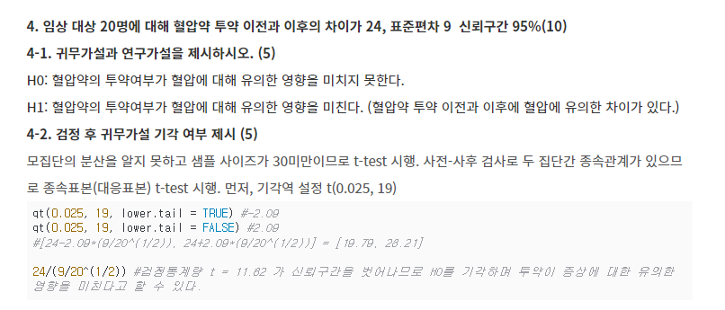
다중분류 기출
25회 대응표본 t-검정

Slide 18
다중분류 기출
24회 독립표본 t-검정
=> Z 통계량 기초 통계
A생산라인의 제품 평균은 5.7mm이고 표준편차는 0.03, B생산라인의 제품 평균은 5.6mm이고 표준편차는 0.04라면 5%유의수준으로 두 제품의 평균이 차이가 있는지 여부를 검정하기
(Z통계량도 제공 - Z(0.05) = 1.65)
위의 구체적인 숫자는 실제 시험 때 숫자랑 정확하게 맞지는 않음
1. 귀무가설과 대립가설 세우기
2. 두 평균이 차이가 있는지 검정 하기
24회 단일표본 t-검정 -> 문제 정보 부족
9개 정도의 숫자 표본
1. 위 표본의 평균에 대한 신뢰구간 구하기
2. 과거에 해당 표본의 모집단의 표준편차가 0.4일 때 표본 평균에 대한 신뢰구간 구하기

Slide 19
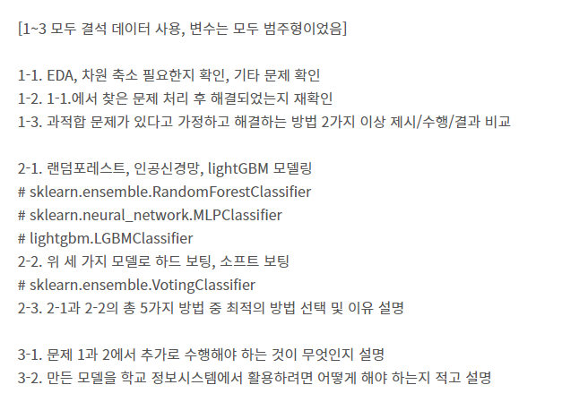
다중분류 기출
28회 분류

